Slide 1
教會之組織運作與成長
詩
358
380
林信義
Notes:
1

Slide 2
教會組織運作之指導原則
惟用愛心說誠實話，凡事長進，連於元首基督，全身都靠他聯絡的合式，百節各按各職，照著各體的功用，彼此相助，便叫身體漸漸增長，在愛中建立自己。
以弗所書四章 15, 16節
Notes:
1

Slide 3
八大不變之原則
1.惟用愛心 在愛中建立自己
惟有愛才是教會的核心能力，是教會的根基與內涵。
2.說誠實話
誠信乃溝通、共事、 相處之道。
3.凡事長進
教會成長的必要性。 (成長型的組織)
組織歸屬與目標方向明確。(只見耶穌)
4.連於元首基督

Slide 4
八大不變之原則(續)
5.全身都靠他聯絡的合式
主耶穌乃教會同靈，同心協力之維繫力。
6.百節各按各職
神的工人與教會各組織之職能分工，並全力以赴。
7.照著各體的功用彼此相助
功能互補，犧牲互助，以達全勝之團隊精神。
執行成效之展現與檢測。
8.便叫身體漸漸增長

Slide 5
教會與一般企業組織運作現況之比較(一)
比較要項 | 企 業 | 教 會
成立目的 | 獲利 | 拯救人的靈魂
主要營運 | 事業經營 | 宣道與教牧
產品 | 多種、多變 | 一種、不變
組織成員之宗教信仰 | 多種、不同 | 單一
應用資源 | 人力和財力／物力 | 人力和財力／物力，更重要的是神力
人力來源 | 多方遴選，薪給 | 信徒，薪給或志工
財力來源 | 募集、舉債、盈餘 | 信徒奉獻
財務規劃與運用 | 精準、靈活、 資產活用 | 較粗略、彈性小、 可用有限
Notes:
1

Slide 6
教會與一般企業組織運作現況之比較(二)
比較要項 | 企 業 | 教 會
組織層級觀念 | 頭---董事長 其他-經營層、管理層、 基層員工 | 頭---主耶穌 所有信徒--僕人／雇工 （註：無形層級難免）
成員關係 | 利益與理念的結合 | 信仰的結合
領導要領 | 以德、以理、以專業知識服人 | 經訓為導 : 靈知、靈德、靈力
管理模式 | 配合人性以有形與無形之獎懲為手段，職業道德為精神勸說 | 無論做什麼乃為主而做，獎懲乃未來在天
各層組織之功能、定位 | 清楚、明確 | 地方自主性強，重疊難免
組織運作 | 法、理、情，以法為先，紀律嚴謹，強調協調 | 情、理、法，以情為主，組織較為鬆散
組織與個人績效 | 要求及衡量明確 | 方向明確但目標、責任模糊
組織氣氛 | 盈虧立見，危機意識強烈 | 約束力弱，對個人無立即影響，缺乏急迫感及危機感
Notes:
1

Slide 7
省思
大部分的企業銷售多種多變的產品，真教會只推銷一種不變的產品 – 靈魂得救的福音(五大教義)，我們有能力說清楚講明白嗎?
當教會發展停滯，我們身為神的子民，主耶穌身體的肢體，我們有無責任感、急迫感與危機感?
教會應用了許多人力，財力或物力資源，我們有無真正得到神力神助?
一般企業各單位、各部門、整體公司等都有各種檢討會議，且會議結論必有具體的改善工作計畫，我們教會呢?

Slide 8
一般企業理想之組織運作
聚焦之移轉
策略
結構
制度
目標
流程
人
理想的企業 以人為本
人治 (情) 法治(法) 心治(理)
Notes:
1

Slide 9
組織成員的發展階段
高
工作能力
低
高
工作意願
低
D4 | D3 | D2 | D1
Notes:
1

Slide 10
SLII的模型
四種領導型態
高
高支持
低指示
高指示
高支持
支持
支持行為
教練
S 3
S 2
S 4
S 1
授權
指導
低支持
低指示
高指示
低支持
低
指示行為 高
高度
中度
低度
D4
D3
D2
D1
已發展
發展中
Notes:
1

Slide 11
教會組織之運作現狀
人治(情) 法治(法) 心治(理)
Notes:
1

Slide 12
一般信徒的發展階段
高
屬靈知識
低
理想志工
高
(少數)
參與意願
不冷不熱信徒
(多數)
低
D4
D3
D2
D1
3年以上信徒 2~3年信徒 1~2年初信者 慕道者與一年以下初信者
Notes:
1

Slide 13
教會青年的發展階段
高
屬靈知識
低
理想志工
高
(少數)
參與意願
不冷不熱信徒
(多數)
低
D4
D3
D2
D1
社青 高級班 中級班 初級班以下
Notes:
1

Slide 14
理想之教會組織運作
以主為首，以信徒為本之教會
人治 (情) 法治(法) 心治(理)
Notes:
1

Slide 15
省思
目前教會之運作是人治還是心治(以主耶穌的心為心，以真理為基礎)，是神還是人的能力在帶領教會?
觀察一般信徒和青年之發展，我們當如何? 教會帶領者當如何?

Slide 16
成效和資源運用
開發機會
集中資源
(做對的事情)
效 益
積極努力
戰 略
成 效
迅速
準確
效 率
(把事情做對)
努力
戰 術
Notes:
1

Slide 17
省思
當佈道會或福音茶會很少新慕道友，但整個流程如詩班、見證、福音短講如常，我們只是將事情做對，還是在做對的事情? 我們當如何?
當教會信徒用心的投入各種教會事工，運作如常，卻無法建立一個有效的關懷、福音平台，我們只是將事情做對，還是在做對的事情? 我們當如何?

Slide 18
教會之組織運作(一)
組織特性與分工
功能
果效
宣牧
宣道
教牧
宗教教育
培養信徒
靈知
靈德
靈力
愛神愛人
拯救靈魂
愛的實踐
(聚焦於人)
教會組織
行政
事務
資訊
會計
出納
支援宣牧
相關的
組織運作
服務品質
行政效率
(聚焦於事)

Slide 19
教會之組織運作(二)
主要工作內涵
宣牧
宣道
教牧
宗教教育
固守真理
廣傳福音
愛心關懷

Slide 20
教會成長之關鍵(一)
聚焦於人 + 行動力 + 禱告
宣道
信徒傳福音的心志與力行
慕道朋友的接觸、跟進、關懷
代禱的力量
例:除了佈道會、福音茶會，各團契及宗教教育亦可以宣道為主，並舉開福音茶會
信徒盡心盡力與神同工

Slide 21
教會成長之關鍵(二)
聚焦於人 + 行動力 + 禱告
關懷
訪問、探訪、輔導有需要的同靈與慕道朋友
尋找迷失的羊
代禱的力量
例:訪問組、關懷/輔導組(以團契/地區分組)之不同層次關懷
信徒盡心盡力與神同工

Slide 22
教會的帶領與成長(一)
職務會現況:
每個月開會一次，每次約1~?小時
會前、會後禱告約3分鐘，會前靈修會?
重要議題討論的時間比例:
教會發展息息相關的宣牧事工約0~20%?
支援教會運作相關的行政性、事務性事工約80~100%?
各股功能、職責模糊，開會目的嚴重失焦

Slide 23
教會的帶領與成長(二)
建議 A : 職務會聚焦於宣牧/人
每個月開會前，至少半小時的靈修會，以禱告為主，由傳道主持
總務相關的議題，透過職務人員Line群組討論或私下徵詢信徒意見，整合建議做成結論於職務會提出報告
討論弱勢及迷失的羊的關懷行動計劃與執行
討論宣道的行動計劃與慕道朋友的現況與跟進
職務人員盡心盡力與神同工

Slide 24
教會的帶領與成長(三)
建議 B : 當區分各股負責及長執參與開會之功能
行政會議 : 聚焦於事 + 行動力 + 禱告
每個月一次，含事務、資訊、會計、出納各股
會前至少半小時的靈修會，以禱告為主，由各股輪流主持
視需要得各別邀請教牧或宣道或宗教教育股參加
會議記錄知會所有職務人員

Slide 25
教會的帶領與成長(四)
宣牧會議 : 聚焦於人 + 行動力 + 禱告
每個月一次，含傳道及教牧、宣道、宗教教育各股
會前至少半小時的靈修會，以禱告為主，由傳道及各股輪流主持
討論弱勢及迷失的羊的關懷行動計劃與執行
討論宣道的行動計劃與慕道者的現況與跟進
長執得自由列席參加
會議記錄知會所有職務人員

Slide 26
教會的帶領與成長(五)
職務會議 : 聚焦於宣牧 + 檢討 + 禱告
每季一次，含所有職務人員
會前至少半小時的靈修會，以禱告為主，由傳道主持
分享及檢討行政會議相關議題的執行情形
分享及檢討宣牧會議相關議題的執行情形
視需要得請長執協助宣牧之重點工作
職務人員盡心盡力與神同工

Slide 27
教會成長 vs. 維持現狀
職務人員與信徒必須共同思考與努力的方向：
1、過去 — 以感恩的心，回顧過去神的恩典
2、現在 — 檢討教會現况，認清問題所在， 正本清源
3、未來 — 展望教會的未來，人當如何與神同工 ，神才會與人同工，我當做什麽？

Slide 28
教會的成長 – 興起、發光
人與神同工
禱告
神與人同工
宣牧的果效
禱告是祈求神與人同工最重要的關鍵

Slide 29
問題或解答的一部分?
任何組織都難免有以下之各種成員，
每個成員應嚴肅的思量– 我是屬於那一種 ?
1.問題製造者
2.問題談論者
3.問題發掘者
4.問題解決者
我是組織裡面問題的一部份或解答的一部份?
Notes:
1

Slide 30
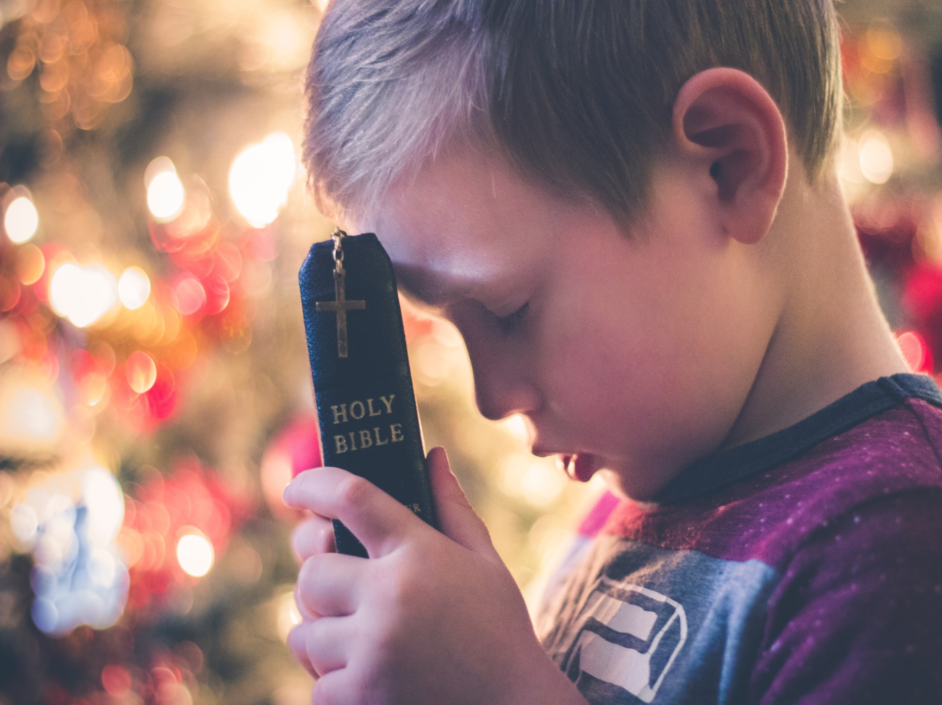
你們要恆切禱告、在此儆醒感恩、也要為我們禱告、求 神給我們開傳道的門、能以講基督的奧秘、叫我按著所該說的話、將這奧秘發明出來。
歌羅西書 4:2-4

